Slide 1
第3回 異常検出

Slide 2
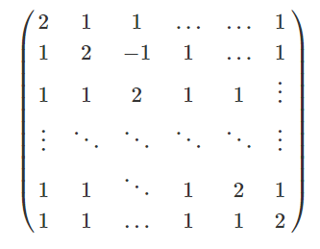
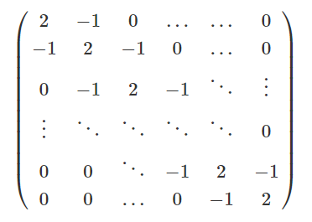
スパースランダム射影
スパース行列
スパースランダム行列は，密度の高いガウスランダム射影行列の代替であり，同様の埋め込み品質を保証し，さらにメモリ効率が高く，投影データの
高速計算を可能にする
ガウスランダム行列
スパースランダム行列
参考：ランダムスパース射影

Slide 3
スパースランダム射影
スパース行列
スパースランダム行列は，密度の高いガウスランダム射影行列の代替であり，同様の埋め込み品質を保証し，さらにメモリ効率が高く，投影データの
高速計算を可能にする
スパースランダム行列
疎(まば)らな行列．単に行列内に0が
たくさんあるってだけ．
0が関係する計算の部分を工夫すれば，
ほとんど計算しなくて済むため，
特殊な手法で計算する．
参考：データ解析における固有値

Slide 4
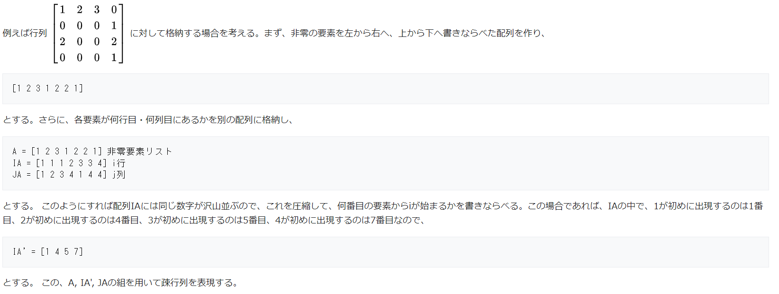
スパースランダム射影
圧縮行格納方式 (CRS)・Compressed Sparse Row (CSR)
参考：Wikipedia_疎行列

Slide 5
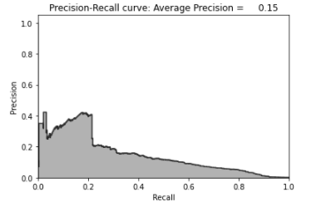
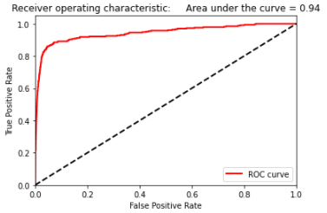
スパースランダム射影
スパース行列
適合率-再現率曲線
ROC曲線
スパースランダム射影による結果もあまりよくないことが分かる．

Slide 6
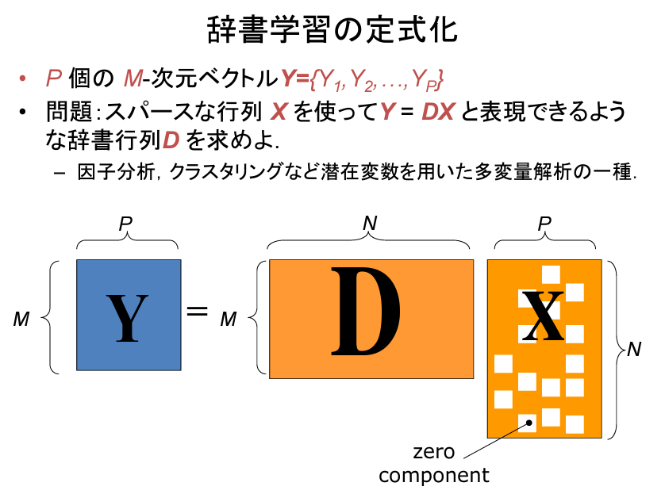
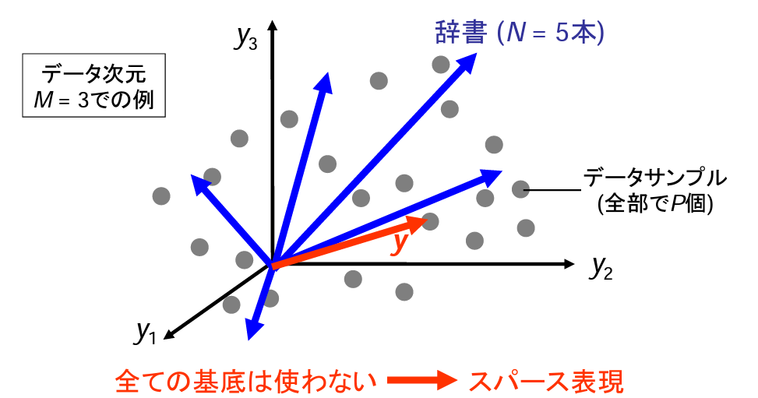
辞書学習による異常検出
辞書学習は元データのスパースな表現を学習する
辞書とはスパース表現のための「基底」．
参考：辞書学習のアルゴリズム

Slide 7
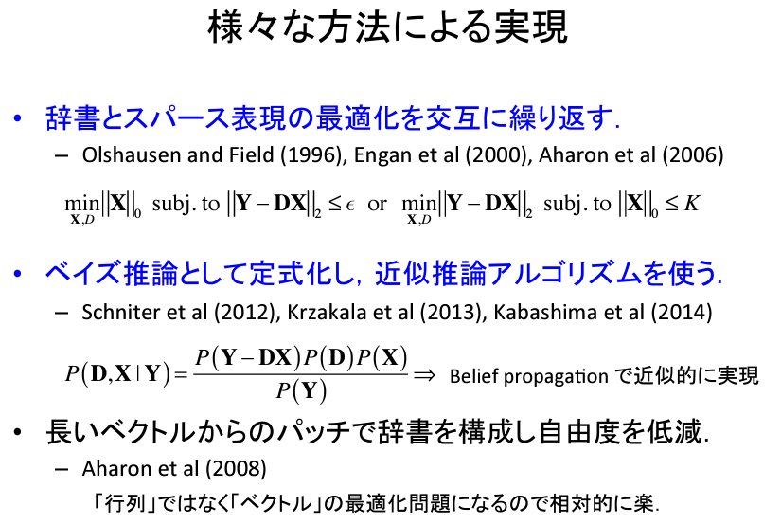
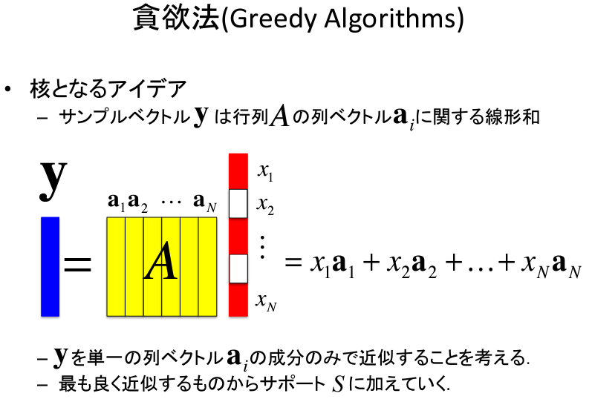
辞書学習による異常検出
辞書学習は元データのスパースな表現を学習する．
参考：スパース表現を探す

Slide 8
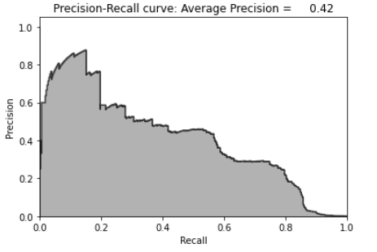
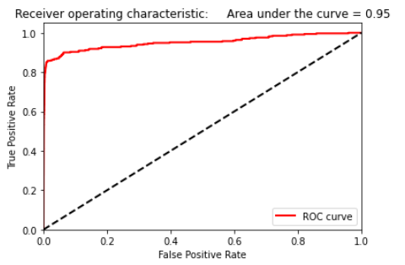
辞書学習による異常検出
辞書学習は元データのスパースな表現を学習する．
適合率-再現率曲線
ROC曲線
スパースランダム射影よりも結果結果が良いことが分かる．

Slide 9
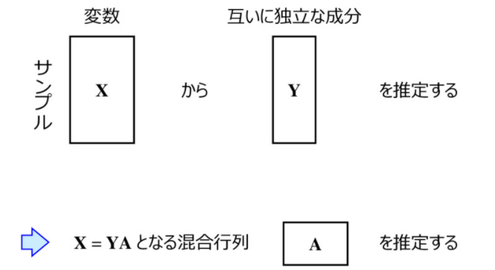
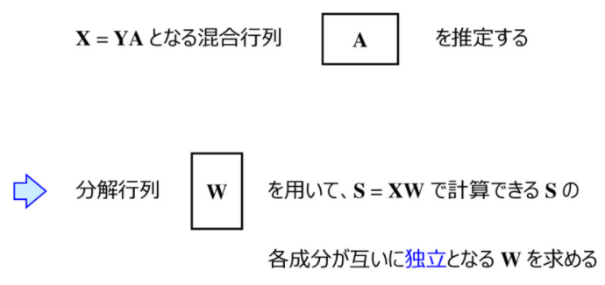
ICA（独立成分分析）による異常検出
PCA では互いに無相関な成分を計算したりする．
ICAでは互いに独立な成分を計算できる（無相関より弱い条件）．
ICAのイメージ
参考：独立主成分分析

Slide 10
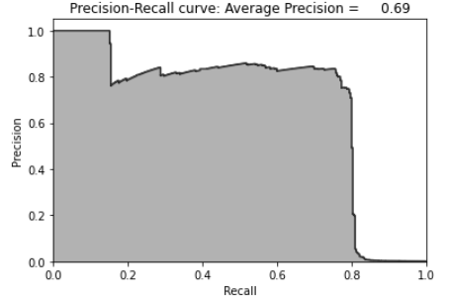
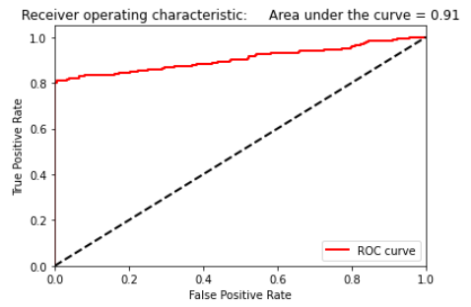
ICA（独立成分分析）による異常検出
PCA では互いに無相関な成分を計算したりする．
ICAでは互いに独立な成分を計算できる（無相関より弱い条件）．
適合率-再現率曲線
ROC曲線

